Slide 1

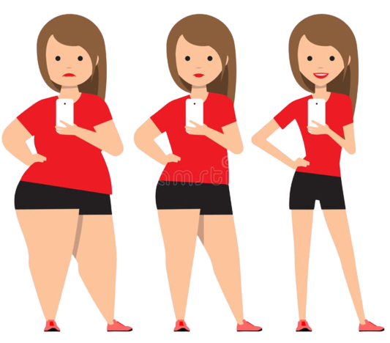
A story about..
weight-loss
110C51520
楊文均

Slide 2
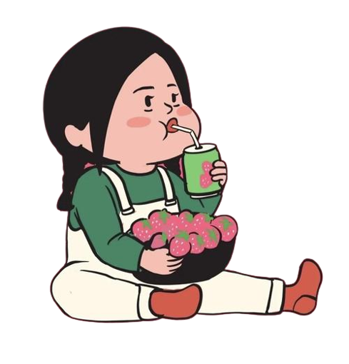
Once Upon A Time..
Notes:
W同學從小在一個充滿愛與關懷的環境下長大
父母都給她滿滿的愛心深怕她穿不暖吃不飽
同學都給她滿滿的信心告訴這種身材剛剛好
於是W同學就持續放飛自我做自己～～～

Slide 3
AWAKENING !!
Goal
Notes:
W同學一直過著吃喝玩樂的開心生活進入職場
有一天她的主管看著面試者的履歷表時說道：
「這個求職者XX公斤，太胖了吧！」
W同學心想 “我的體重比她還重欸！”
接著才驚覺到 “不！我不能放縱下去”
於是開啟了她的減肥目標～～～

Slide 4

Hinder
Notes:
但是W同學真的很喜歡吃冰淇淋、甜食、
麻辣鍋這類高熱量食物，真的很難戒掉
但是為了減肥目標，她還是靠意志力忍了！

Slide 5
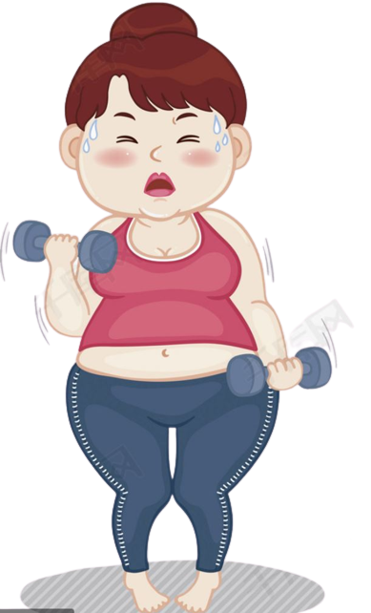
eat less & exercise more
Effort
Notes:
W同學執行著少吃多運動的減肥方式
但卻是有點激烈的方式，有時一天只吃一餐，
或是有時只喝水或豆漿；
當然運動是不可或缺的，但有時是餓著肚子運動，
但因為在一家小型健身房認識到不少一起運動的朋友，
彼此互相加油打氣，也算是一起開心減肥～～

Slide 6
Achieve
Notes:
皇天不負苦心人！
W同學真的瘦下來了！ ！ ！
從此過著幸福快樂的日子…
嗎？

Slide 7
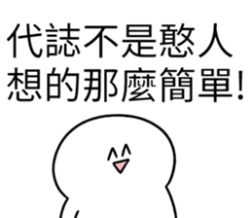
—SOMEONE FAMOUS
Accident
Notes:
對！誠如畫面上所說，事情不是憨人想的那麼簡單！W同學復胖了！！！
因為工作壓力所以她又開始恢復了吃冰淇淋、甜食、麻辣鍋這類高熱量食物
靠著暴飲暴食而發洩壓力，所以她不僅回到了減肥前的體重，更是比減肥前還胖！！
但這次W同學一樣以激烈的方式，像是一天只吃一餐，或是有時只喝水或豆漿..等等
卻是怎麼樣也減不下來～～

Slide 8
Change my mind..
Turnaround
Notes:
於是W同學看了一些專家分享
才知道減肥必須要循序漸進
三餐要正常吃也要吃到基礎代謝率
運動也是有氧和重訓都要做

Slide 9


To be Continued..
Ending
Notes:
因為年紀愈大代謝變差所以真的減得很慢XD
所以這個故事尚未結束，但我相信一年內一定會成功！祝福我吧！^^

